Slide 1
滴定液使用EDTA-2钠和4钠一样吗
汇报人：程海

Slide 2
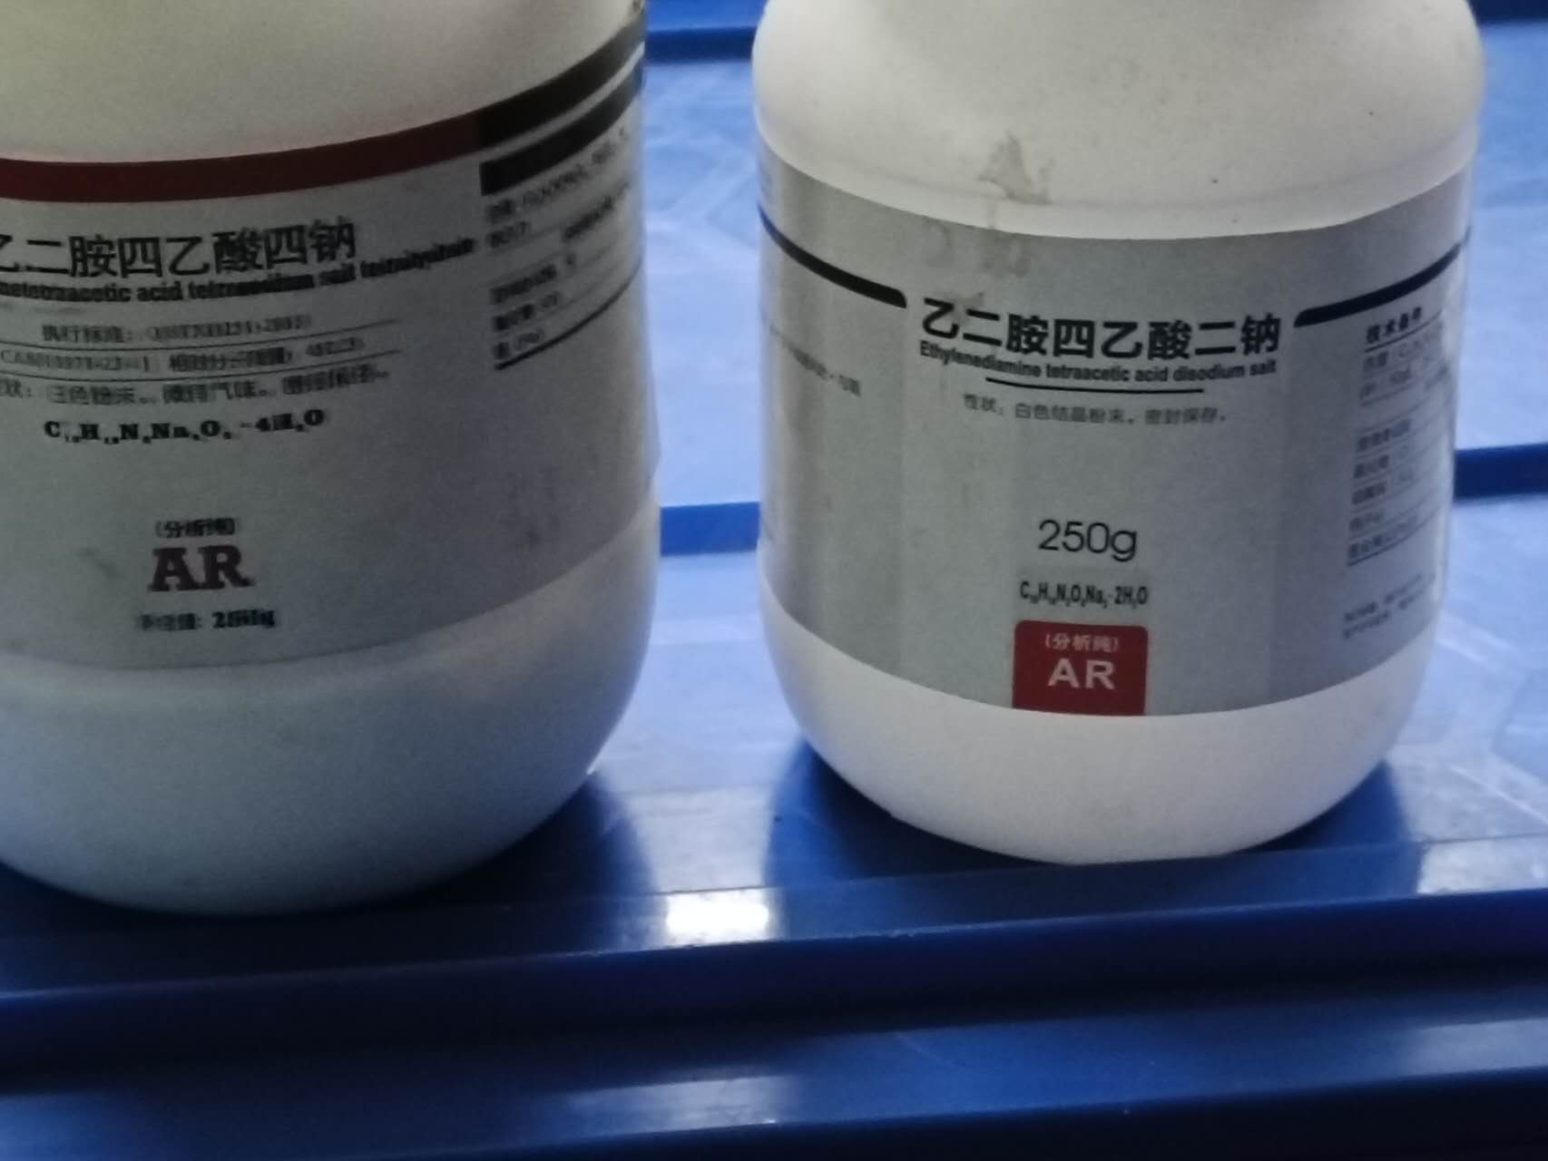

Slide 3
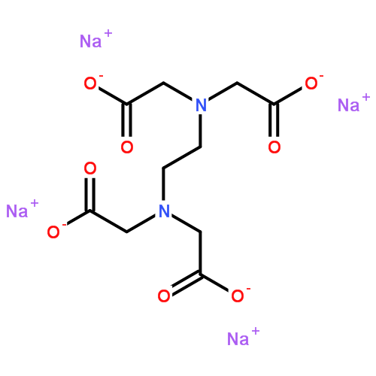
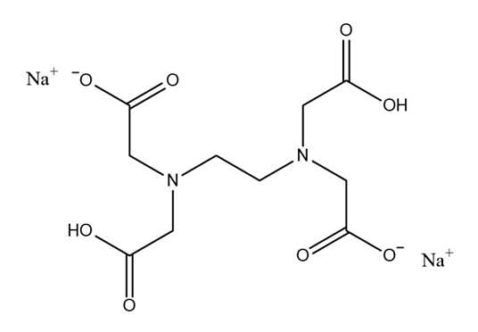
滴定的原理及计算公式
EDTA-2钠结构图 EDTA-4钠的结构图

Slide 4
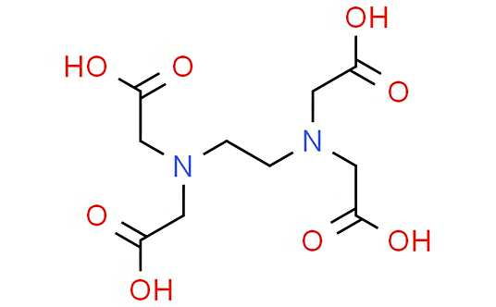
滴定的原理及计算公式
EDTA的结构图 EDTA与金属络合结构图

Slide 5



分析过程
1
2
3
加氨水的目的是保证此pH条件下，EDTA的强络合性
EDTA与镍离子形成1:1的络合物， 稳定络合之后，显色不同
既然是1:1络合， 消耗的EDTA的摩尔数就是镍离子的摩尔数，镍分子量近似为58.7，所以得出结果
整个络合过程，钠离子或者OH-并不参与，因此，使用的是EDTA-2钠还是-4钠，都不影响。溶解时候加入氢氧化钠也不影响

Slide 6
THANK YOU
汇报人：程海

